Slide 1
Beleggersadvies
Uw docent
B.BUSSCHAERT bestuurder Mexem be
Onze adviezen zijn geen aan/verkoop opdrachten voor persoonlijke vermogensbeheer
Maar louter informatie berichten
Fondsen overzicht
Obligaties overzicht
Aandelen overzicht
Met de hulp van VECTOR VEST UNIVERSITY TRAINING
UITGEVER MANON BUSSCHAERT PIERSLN 113 KNOKKE-HEIST

Slide 2
By BUSSCHAERT&CO mexem be

Slide 3
24 mei woensdag

Slide 4
PRIVATE PORTFOLIO MASTERS
UW GOUDBANK

Slide 5
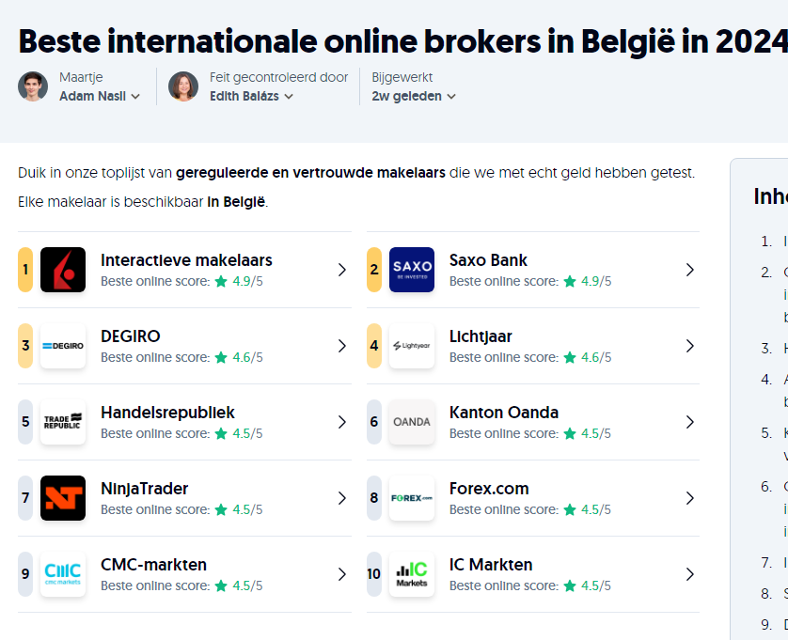
Mexem be= interactive broker
1

Slide 6
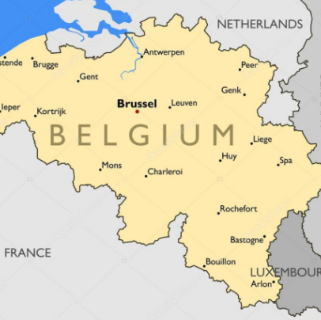
Mexem be
Wij zoeken advisors(zelfstandigen) in deze steden
Je moet een bachelor hebben of master in een financiele opleiding
Of nog beter gebeten voor beleggingen
Uw eigen advisor kantoor runnen onder toezicht van mexem be
Inlichtigen op kantoor knokke
050344777 of 050150012
bernard@busschaert.eu

Slide 7
Hoe kan je online klant worden van ons kantoor knokke-heist private portfolio masters
op kantoor,,,,most easy iedere week openen nieuwe klanten rekeningen!!

Slide 8
Technische en fundamentele analyse van onze economie ;financiële wereld en
aandelen beurzen
5
20/02/16

Slide 9
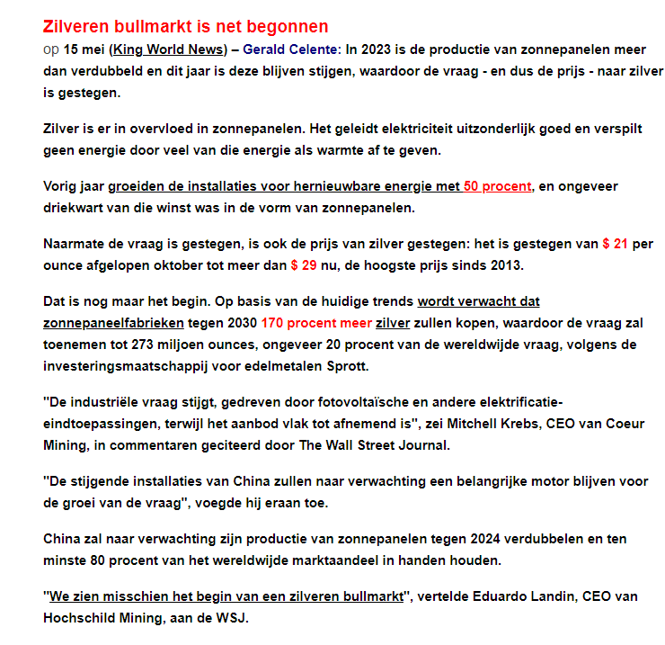

Slide 10
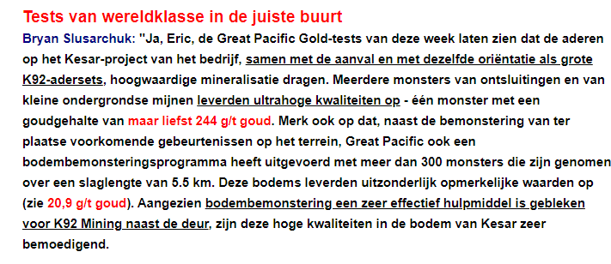
Dit aandeel kan als alle informatie juist is maal 15 gaan gpac op toronto !!

Slide 12
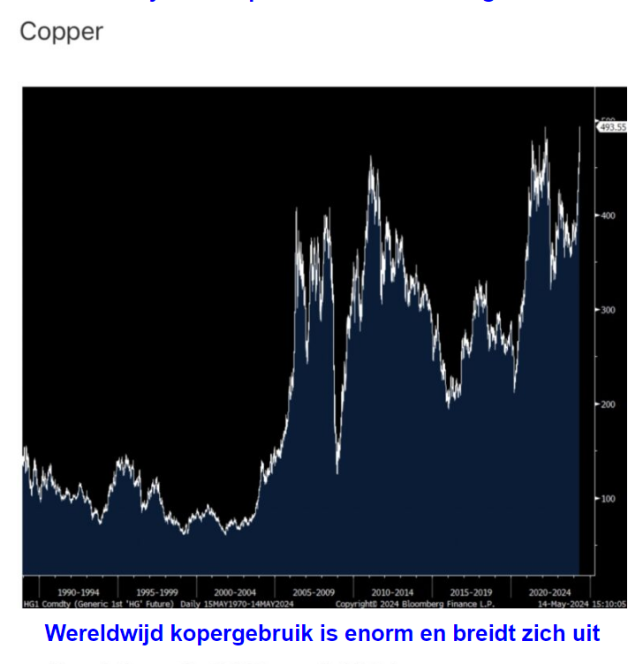
Wij raden al lang TGB aan

Slide 13
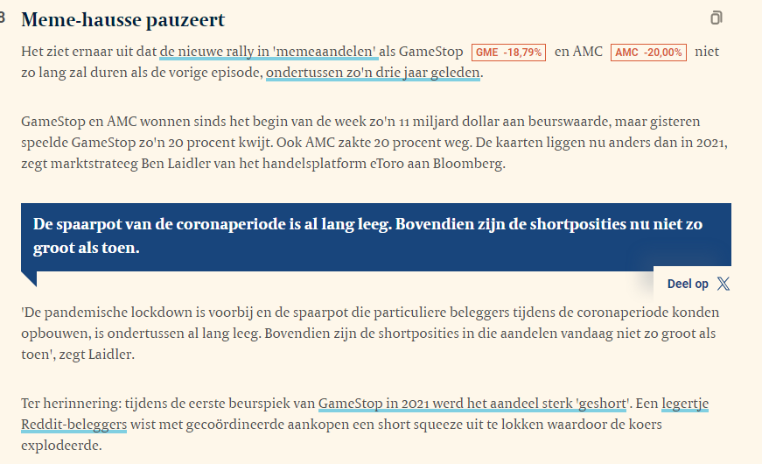

Slide 14
Waarom kan de beurs wel dalen terwijl iedereen een stijging verwacht????
Kijk ;de beurs wordt wel gemaakt door beleggers en ja die nemen posities in en verkopen die nadien met winst
Wat beleggers ook doen is met geleend geld werken,,bijna nooit in europa maar wel in het land van Golden seven!! Dus die zullen ooit wel terug betaald worden en zal neerwaardse druk uitoefenen op de markt wat dan ook weer verkopen activeert,,het omgekeerde verhaal van de stijging ,,,dit is puur psy dus emoties en zo werkt dat nu eens
Wanneer?? Helaas dat kan bijna niemand vertellen maar het keerpunt nadert zeker

Slide 16
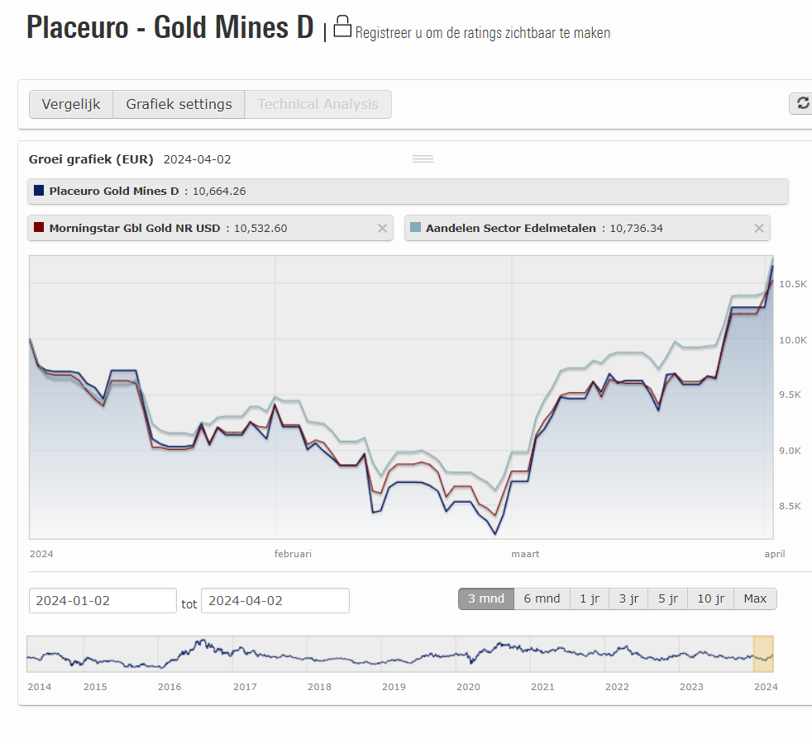
 | LU0061385943
Mooi koopsignaal

Slide 17
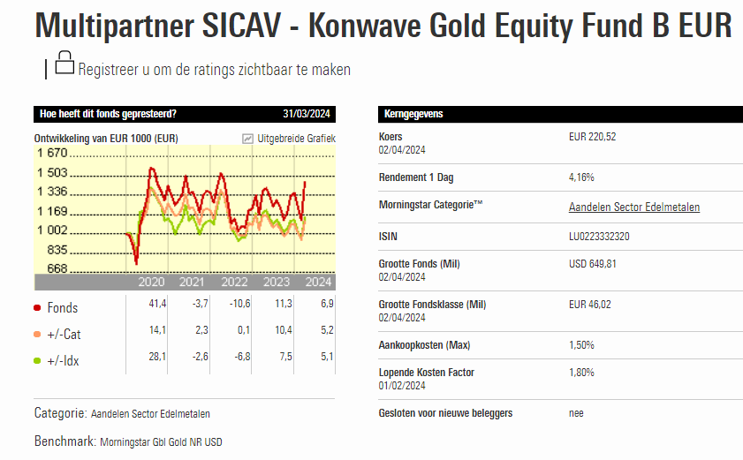

Slide 19
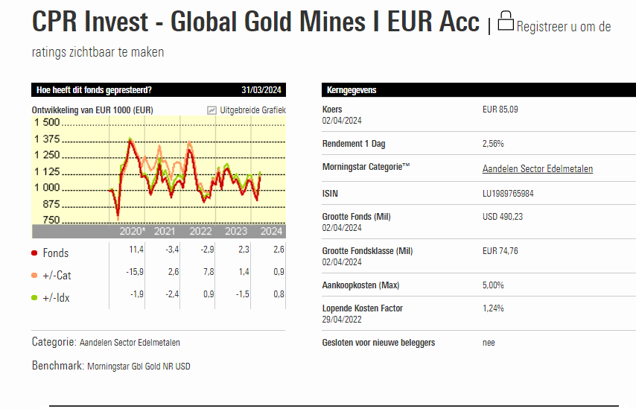

Slide 20
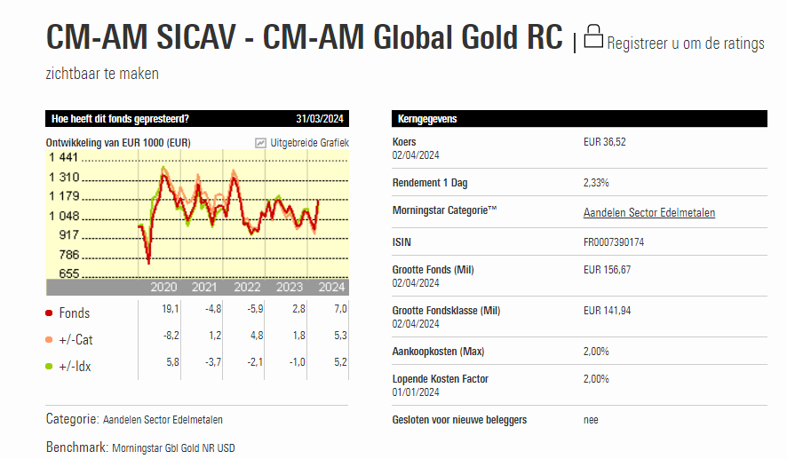

Slide 22
Bedrijfsobligaties in €.
Selectie van emissie van euro-obligaties in verschillende munten
Courtasy by Goldwasser exchange ;luxembourg stock exchange
20/02/16
18

Slide 23
Alle informatie op kantoor

Slide 24
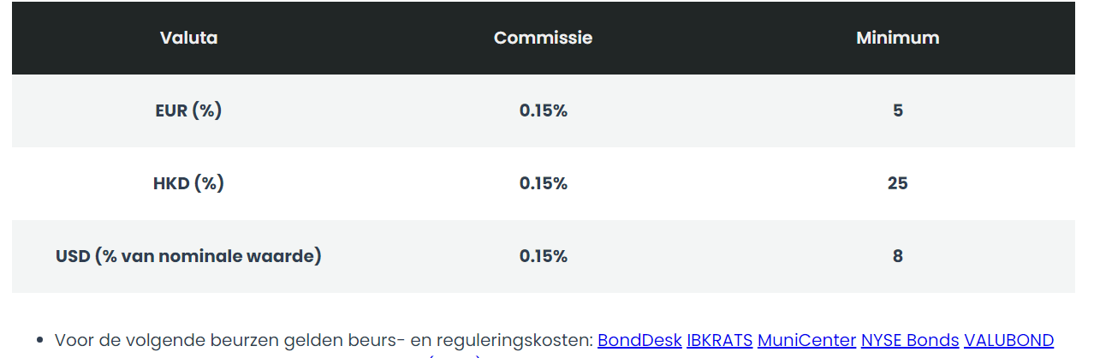
Wij zijn de goedkoopste
En onze koersen zijn van de beste ter wereld in obligaties

Slide 25
Opgelet een koersdoel is een hypothetische cijfer dat wij naar voor
schuiven als streefdoel maar daarom niet altijd bereikt zal worden!!
Let op al uw aankopen en verkopen steeds te bespreken met je adviseur
23

Slide 26
Beste aandelen in
mining
slimme beleggers
Onze koop-
signalen

Slide 27
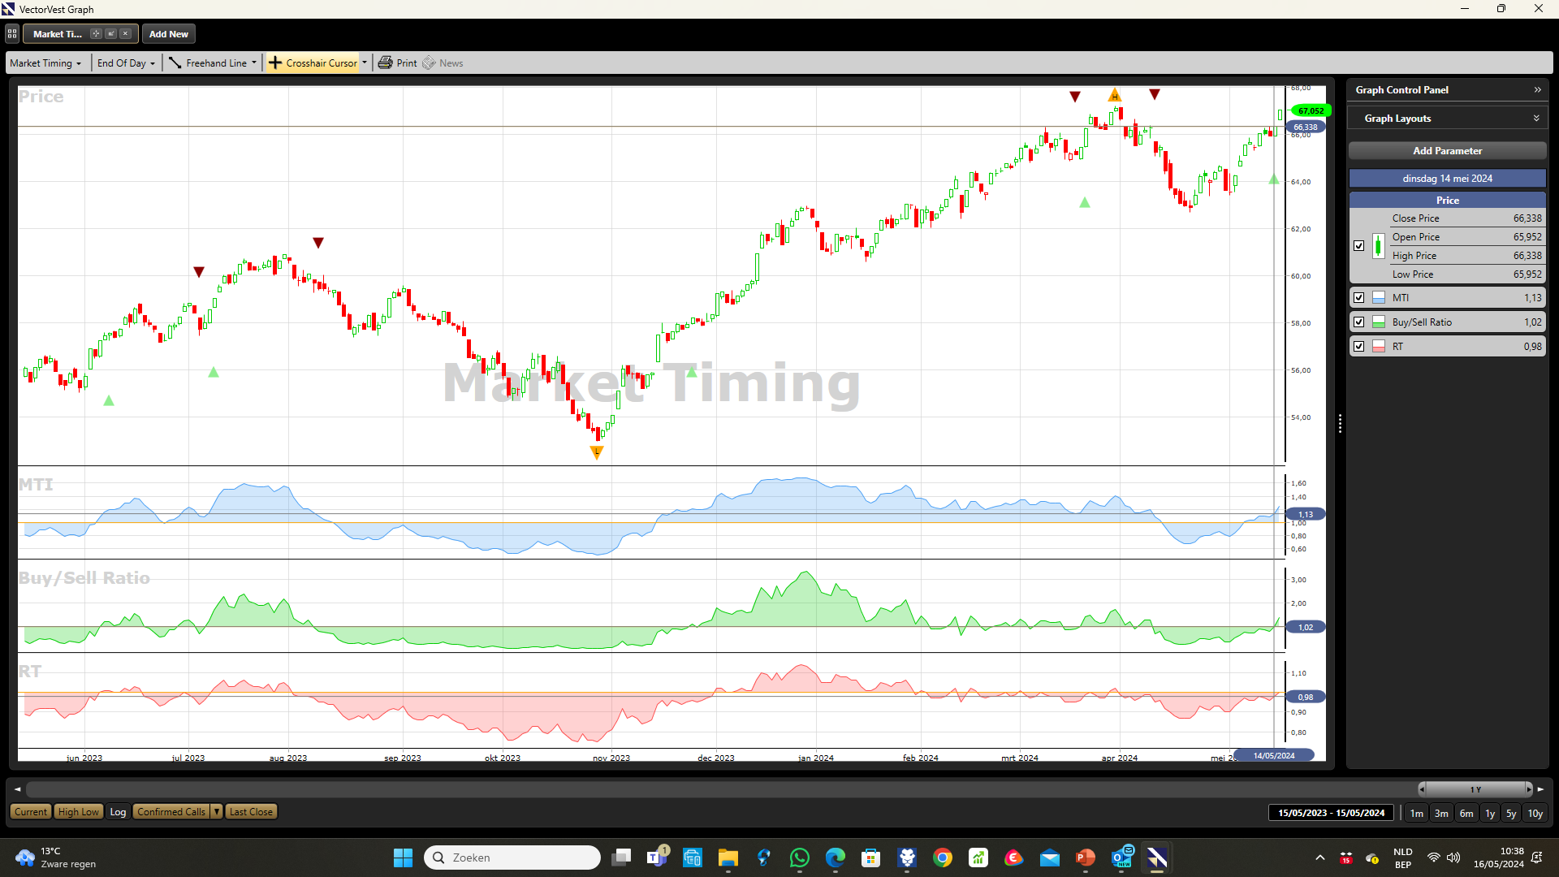
We zitten nog steeds in de koopzone

Slide 28
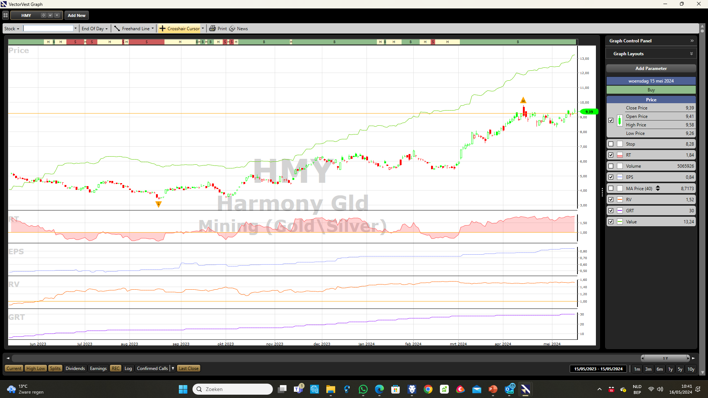
Koersdoel 12$

Slide 29
Koersdoel 2,4$ en nadien 4,2$

Slide 30
Koersdoel 7$

Slide 31
Koersdoel 5$

Slide 32
Koersdoel 14$

Slide 33
Koersdoel 9,5$

Slide 34
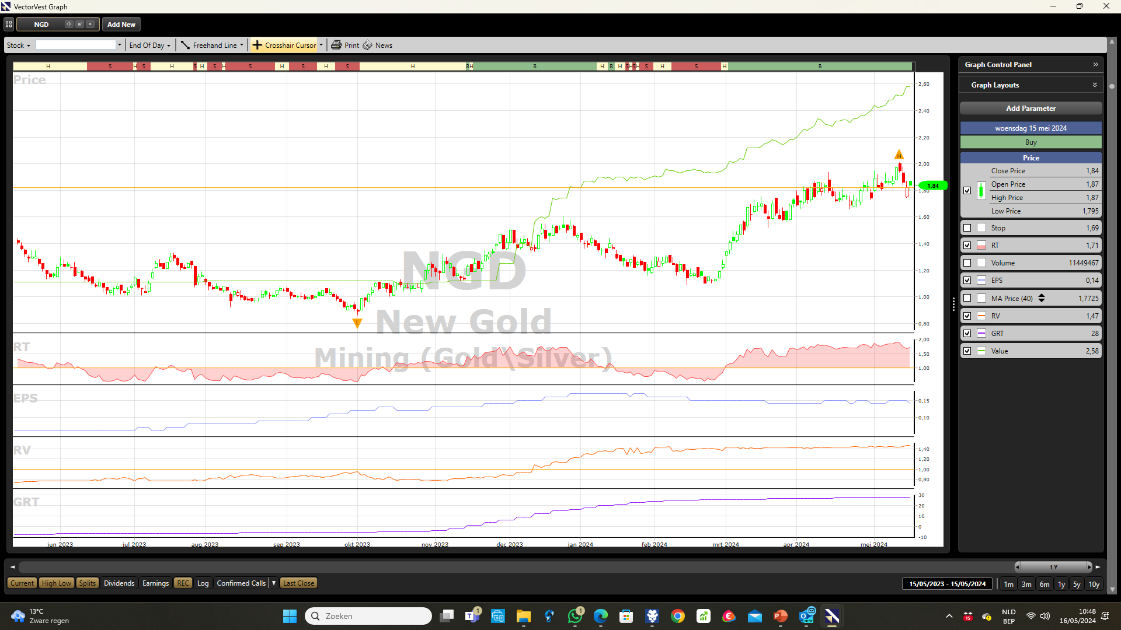
Koersdoel 4$

Slide 35
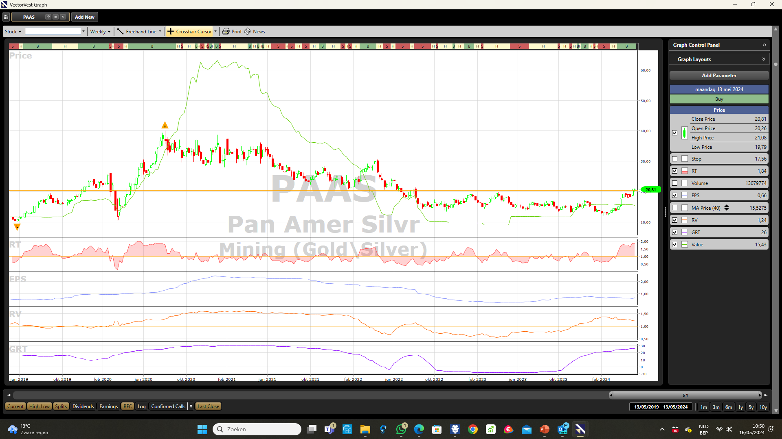
Koersdoel 50$

Slide 36
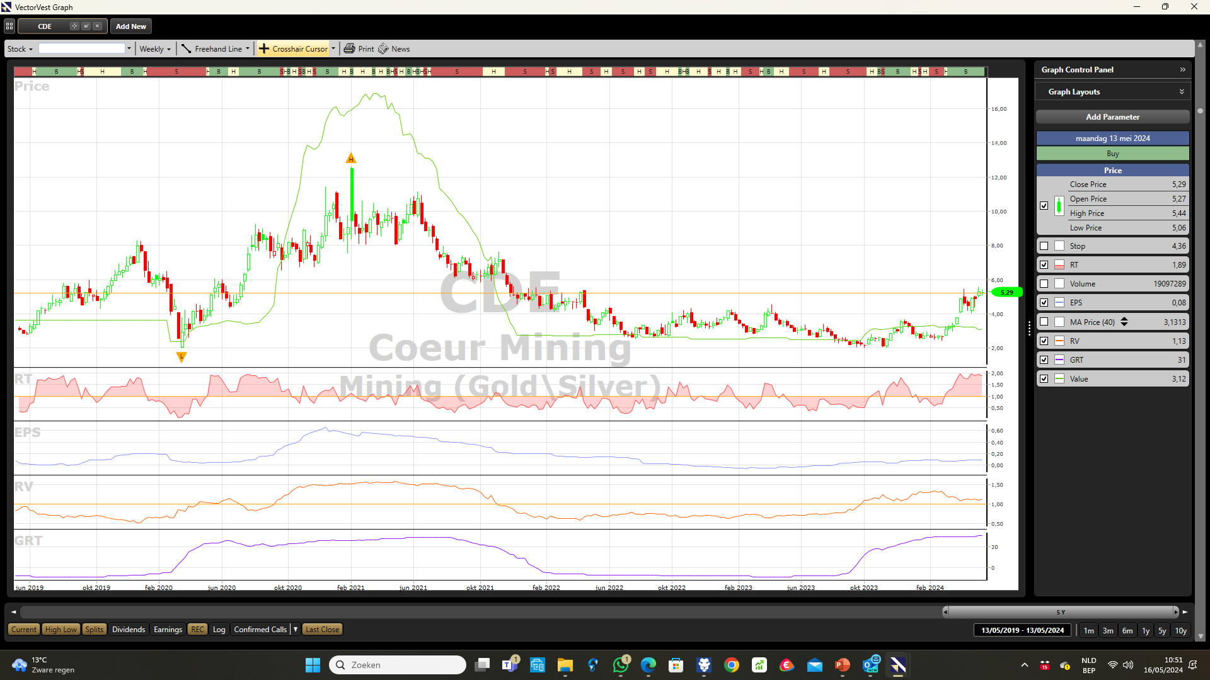
Koersdoel 7,5$-12,5$

Slide 37
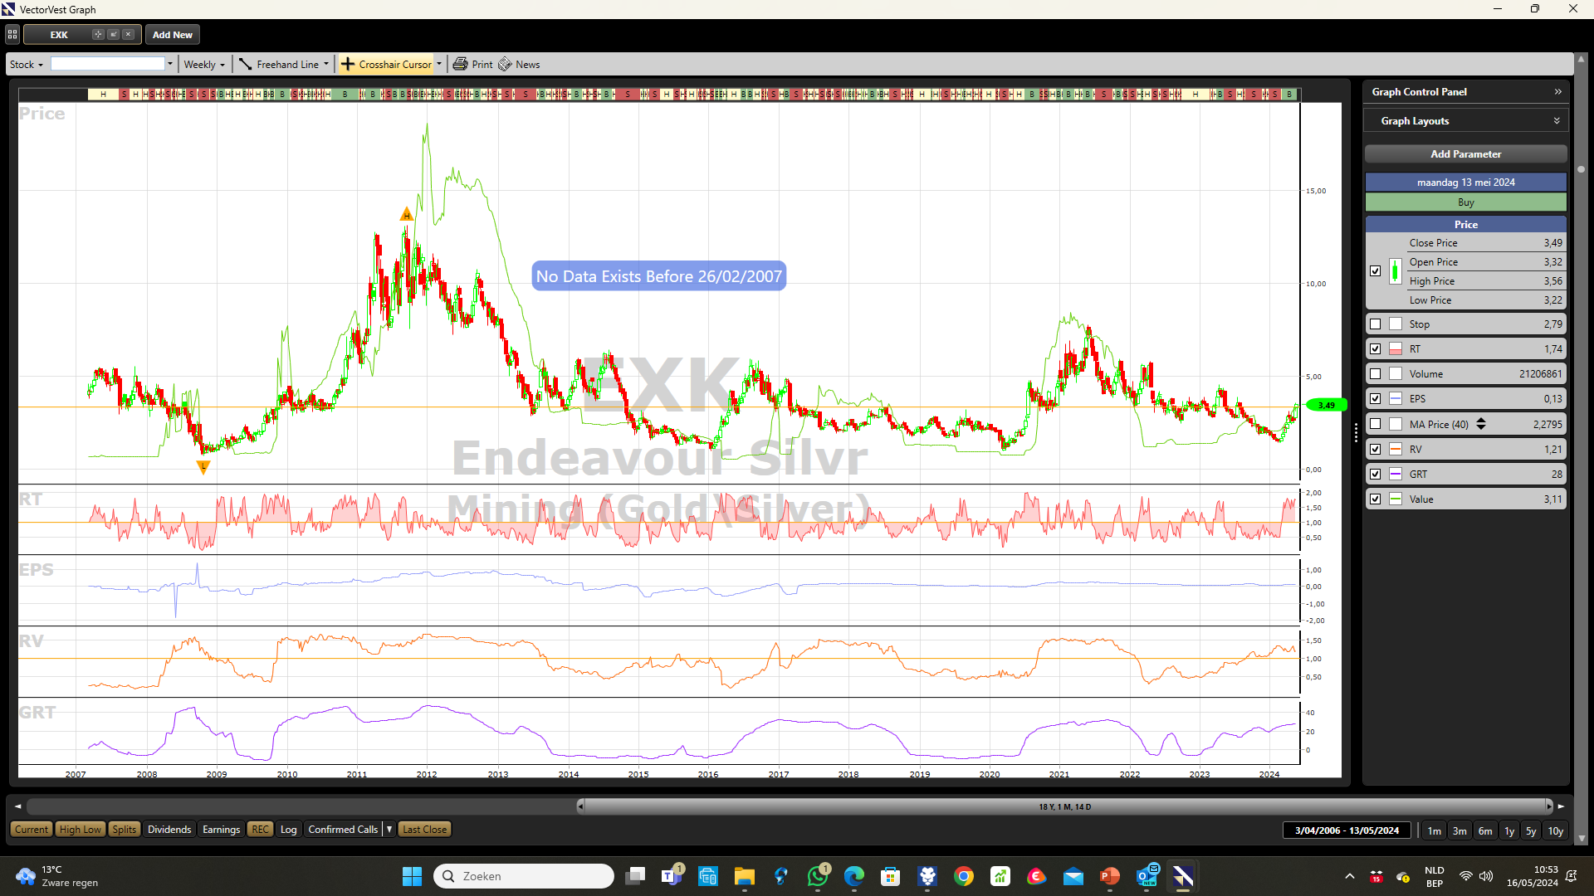
Koersdoel 11$

Slide 38
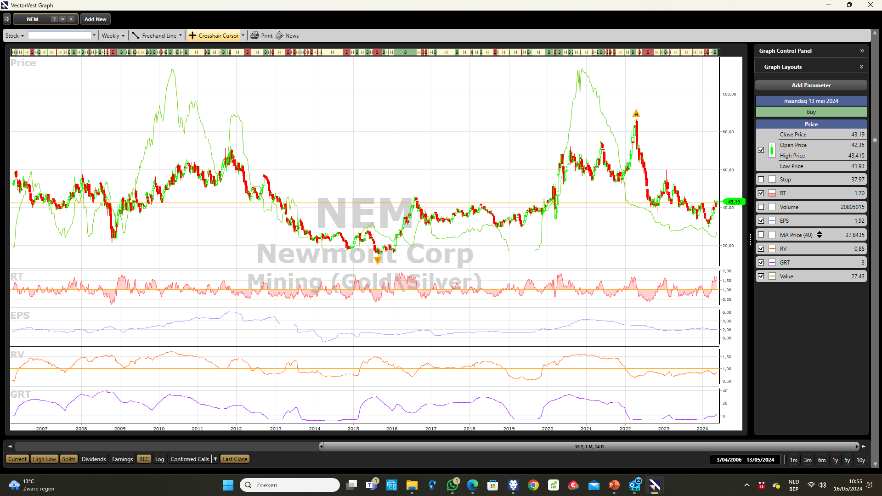
Verkopen en koop gpac of gau

Slide 39
1 kg goud in 2000 10000€
Nu 70000€

Slide 40
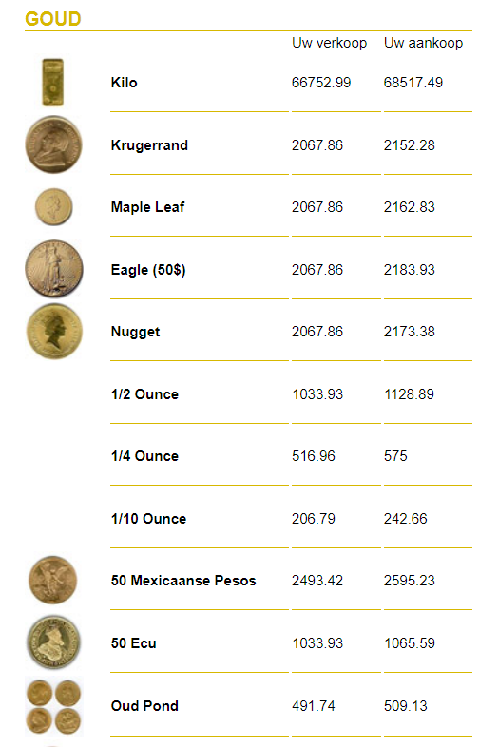
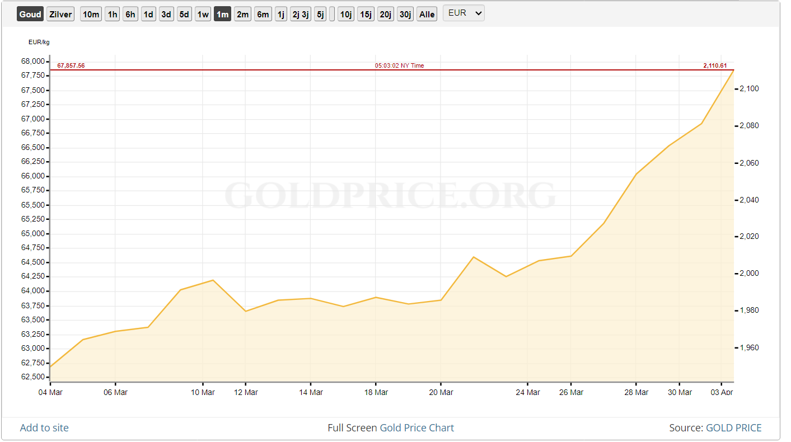
Aan en verkoop goud

Slide 41
HOE KAN MEN ZICH BESCHERMEN TEGEN DEFLATIE OF KOOPKRACHTCRASH ??
DE LAASTE 3000 JAAR IS ER MAAR WEINIG VERANDERD OP DEZE AARDE OM UW VERMOGEN AFTESCHERMEN TEGEN KOOPKRACHTVERLIES
BEURZEN.OBLIGATIES ALLES ZAL IN WAARDE VERMINDEREN
UITSLUITEND FYSISCH GOUD KAN U BEHOEDEN VAN DIT VERLIES
GOUDSTAVEN BEHOUDEN AL SINDS 3000JAAR STEEDS HUN KOOPKRACHT
EN JA AZIE EN CHINA GELOVEN MASSAAL DAARIN

